Slide 1

Transidentités et gynécologie
Recommandations et perspectives
Notes:
Transidentité et gynécologie

Slide 2


Notes:
Pourquoi avoir choisi ce sujet ?
Le transgendérisme existe depuis des siècles, cependant la manière de parler de cette diversité et l’acceptation de celle-ci par la société ont beaucoup évolué.
Les paroles se libèrent, les réseaux sociaux apportent bcp d’informations et nous pouvons avoir ce genre de demandes en consultation.
De plus étant donné l’évolution des soins de santé et des possibilité chirurgicales existantes.
Laverne Cox actrice transgenre faisant la couverture du Time Magazine
Petite fille : documentaire concernant sacha né homme mais se sentant fille depuis l’âge de 3 ans.

Slide 3
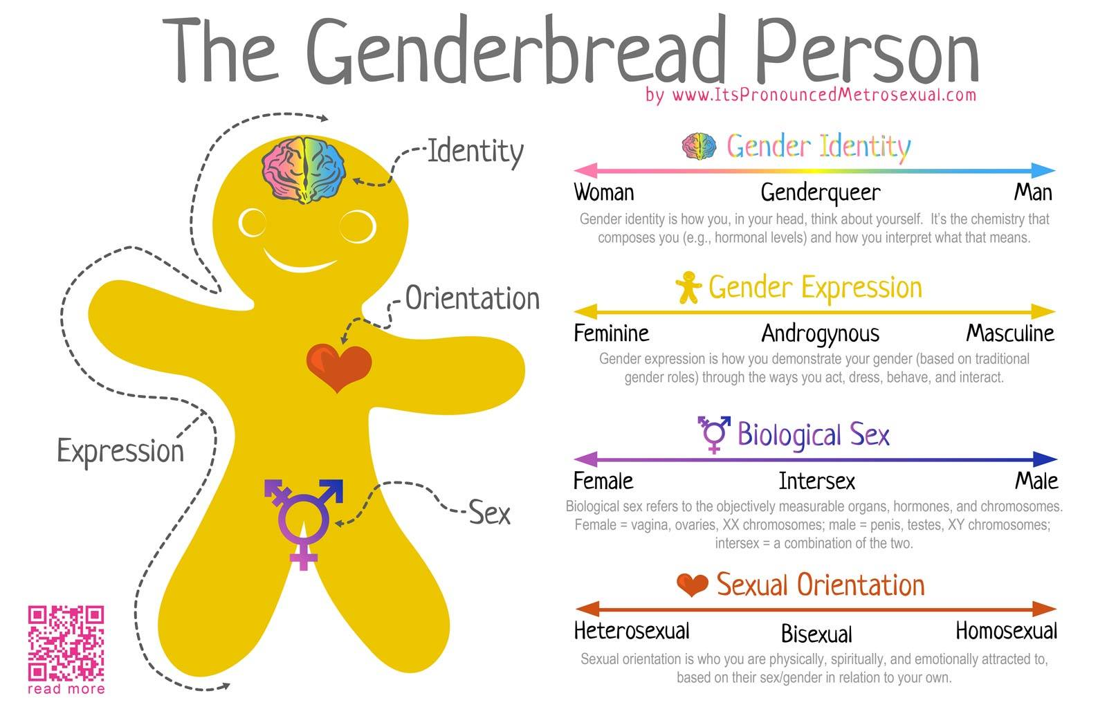
Definition – dysphorie de genre
Notes:
Il me semblait important de définir quelques principes de bases :
On ne peut pas cataloguer les gens de manière univoque, pas même en ce qui concerne le sexe ou le genre. Il peut par exemple y avoir d’énormes différences entre le sexe biologique, l’identité de genre, les expressions du genre et la préférence sexuelle. C’est le mélange intrinsèquement personnel de ces différents aspects qui forge notre identité et la rend unique.
La dysphorie de genre est caractérisée par une identification forte et permanente à l'autre genre !!
Importante de dissocier le genre du sexe biologique

Slide 4
Barriers to Health Care for Transgender Individuals
Le manque de connaissance au sujet de la prise en charge des personnes transgenres
Stigmatisation
  Importance de dépression - Anxiété - Suicide
  Prévalence de 20% d’HIV chez les femmes transgenres
  Consommation de drogues
Financières
Notes:
Papiers américains publiés en 2016 met en évidence les barrières de soins de santé des personnes trasngenres
En effet, pas d’enseignement concernant la prise en charge médicale des personnes transgenres dans les cours classiques
- apprend traitement hormonal femme classiques mais pas personne transgenres
Les femmes transgenres (Male to Female, MTF) sont reconnues au niveau international comme un groupe de population qui supporte une charge disproportionnée d'infection par le VIH, avec une prévalence mondiale du VIH de 20% (5)
(5) Baral SD, Poteat T, Stromdahl S, Wirtz AL, Guadamuz TE, Beyrer C. Worldwide burden of HIV in transgender women: a systematic review and meta-analysis. Lancet Infect Dis. 2013; 13:214–22. [PubMed: 23260128]
Un échantillon américain de 1093 personnes transgenres a démontré une prévalence élevée de dépression clinique (44,1%), d'anxiété (33,2%) et de somatisation (27,5%) (6).

Slide 5
Parcours classique en Belgique
Entretien psychiatrique
Suivi en endocrinologie spécialisée
Possibilité de recours à la chirurgie
Possibilité de changer officiellement d’identité
Notes:
Quel est le parcours « classique » en Belgique
Les étapes sont aujourd’hui moins figées mais habituellement le parcours se réalise comme
Le passage par le psychiatre n’est actuellement plus obligatoire mais cependant reste fortement conseillé pour avoir un soutien dans leurs parcours difficile.
Comme évoqué dans l’article précedent ce sont régulierement des personnes qui souffrent d’anxiété, de dépression et qui peuvent parfois avoir des comportements a risque.
Importance de dépister les faiblesses et d’établir un soutien dans ce genre de parcours
Lorsque le diagnostique est posé et que leur démarche est claire, ils seront référés vers un endocrinologue spécialisé qui pourra leur expliquer les traitements hormonaux possible
Selon les attentes et envies, la chirurgie de transitions est possible en Belgique
Et enfin, le changement de sexe officiel au niveau légal

Slide 6
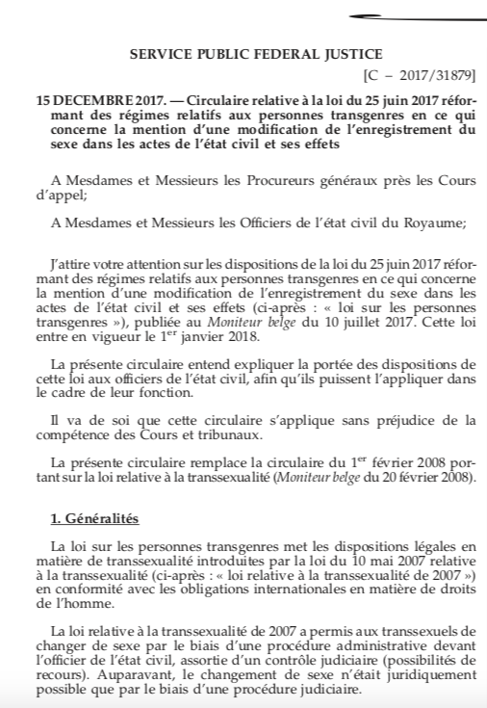
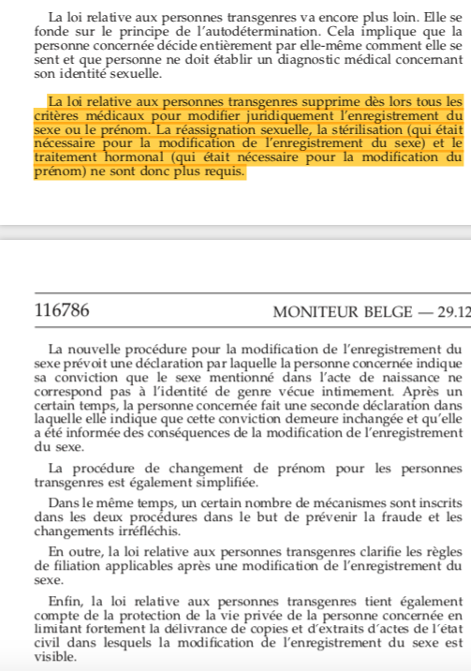
Législation belge
Notes:
Que dit la loi belge ?
Depuis la loi établie en 2017,
Tout belge majeur qui a la conviction que le sexe mentionné dans son acte de naissance ne correspond pas a son identité de genre vécue intimement peut faire déclaration de cette conviction à l’officier de l’état civil. Au plus tot 3 mois voir au plus tard 6 mois, l’interessé se représente une seconde fois et réintère sa première déclaration.
Si changement de nom selon ci doit correspondre avec la nouvelle identité.
Plus besoin d’attestation du psychiatre/endocrinologue et chirurgien – moins couteuse et plus rapide.
En effet de 2007 à 2017, la loi exigeait une déclaration d’un psychiatre et endocrinologue/chirurgie :
Qui confirmait la demande de l’individu d’appartenir au sexe opposé
Que l’individu avait subi une réassignation sexuelle
Que l’individu n’etait plus en mesure de concevoir des enfants conformément a son sexe précédent !!

Slide 7
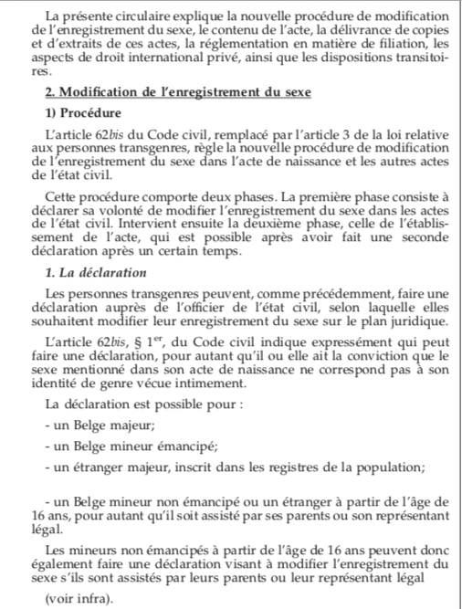

Notes:
Etc
Attention certaines opérations chirurgicales ne sont remboursées que selon en code determiné par le sexe du patient..
Réfléchir a quoi organiser son changement de sexe légalement !!
La majorité des patients actuellement changent de prénom dès qu'ils font leur "coming out" et attendent les interventions chirurgicales avant de changer le sexe civil.

Slide 8
Quelles sont les possibilités actuelles ?
Dépend de l’âge de l’individu
Dépend de leurs désirs et leurs attentes
La clé d’une bonne prise en charge est d’informer les patients

Slide 9
Transgender women
Personne assigné homme à la naissance mais se sentant femme
Prévalence / dépend de la définition : 1/2000 et 1/1000
In a 2016 systematic review of 29 studies, the prevalence of transgender women was roughly 5–20 per 100 000 when diagnostic codes or requests for medical treatment were used, or as high as 521 per 100 000 people if based on self-identification.
Notes:
Ref :
Collin L, Reisner SL, Tangpricha V, Goodman M. Prevalence of transgender depends on the case definition. J Sex Med. 2016; 13:613–26. [PubMed: 27045261]

Slide 10
Traitement hormonal
Œstrogènes
Anti-androgènes :
  Spironolactone
  Acétate de cyprotérone
  Agonistes de l’hormone de libération des gonadotrophines
Suivi tous les 3 à 6 mois les 2 premières années et puis suivi annuel
Si gonadectomie : arrêt des anti-androgènes
Notes:
La supplémentation en œstrogènes diminue les concentrations de testostérone en raison d'une rétroaction négative sur l'axe hypothalamo-hypophyso-gonadique. Lors de l'instauration d'un traitement œstrogénique seul, les concentrations de testostérone diminuent et se situent dans la fourchette basse de la normale pour un homme (200-300 ng/dL [6-9-10-4 nmol/L]), mais restent supérieures à la normale pour une femme (<75 ng/dL [<2-6 nmol/L]).8 La plupart des patients auront besoin de l'ajout d'un médicament anti-androgène pour inhiber davantage la production de testostérone ou pour bloquer le récepteur des androgènes. Les traitements anti-androgènes tels que la spironolactone (à des doses allant jusqu'à 400 mg par jour) et la cyprotérone (à des doses allant jusqu'à 100 mg par jour) sont des traitements d'appoint efficaces, administrés en plus des œstrogènes pour abaisser les concentrations de testostérone dans la fourchette féminine.9
Spironolactone = antagoniste compétitif de l’aldostérone et donc un diurétique à épargne potassique → surveillance kaliémie
On ne connaît pas la concentration précise d'œstradiol qui entraîne une féminisation adéquate avec le plus faible risque de complications.28
Il est important de maintenir la dose d'œstrogène à un niveau qui non seulement maintient les caractéristiques sexuelles et soulage la dysphorie de genre, mais qui est également adéquat pour prévenir l'ostéoporose, les bouffées de chaleur et les troubles de l'humeur.29

Slide 11
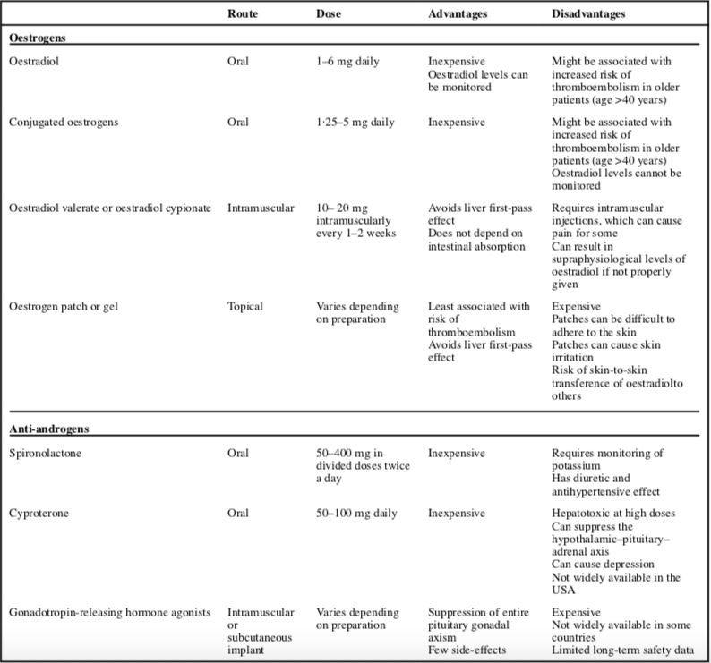
Notes:
Pas de standardisation concernant les traitements hormonaux dans le monde entier.
Dépendra de la disponibilité du produit / du prix de celui ci
Les oestrogènes conjugués et EE ne sont pas recommandé car impossibilité de surveiller les concentrations dans le sang et que ils augmentent le risque TE par rapport aux autres oestrogènes.
Les agonistes de l’hormone de libération des gonadotrophines sont interessantes mais coût élevé.
---
Les régimes hormonaux utilisés pour les femmes transgenres ne sont pas standardisés dans le monde entier (tableau 2), en partie à cause des différences régionales dans la disponibilité des préparations à base d'œstrogènes et de testostérone, ainsi que des considérations de coût et des différences de pratiques entre les pays et les centres.25 Par exemple, dans certains pays européens (Belgique, Allemagne, Italie, Pays-Bas et Norvège), les régimes courants comprennent l'œstradiol oral associé à la cyprotérone (50 mg par jour).26 Au Royaume-Uni, l'œstradiol oral est associé à des agonistes de l'hormone de libération des gonadotrophines.7 Aux États-Unis, toutes les formes d'œstradiol sont disponibles (parentérales, orales, patchs ou gels) et sont associées à la spironolactone. Les œstrogènes conjugués et les œstrogènes synthétiques tels que l'éthinylestradiol ne sont pas recommandés parce que les médecins ne sont pas en mesure de surveiller leurs concentrations dans le sang, et parce que ces médicaments sont susceptibles d'augmenter le risque de thromboembolie par rapport aux autres œstrogènes.27 Étant donné que les agonistes de l'hormone de libération des gonadotrophines suppriment plus efficacement les stéroïdes sexuels endogènes que les autres médicaments abaissant le taux de testostérone et qu'ils pourraient être associés à moins d'effets secondaires à court terme, l'association d'œstradiol oral et d'agonistes de l'hormone de libération des gonadotrophines pourrait être considérée comme le régime supérieur ; toutefois, il n'existe aucune étude publiée à long terme, à l'exception d'une petite étude rétrospective menée auprès de 40 patients, dont les résultats ont montré l'efficacité équivalente de la cyprotérone et du leuprolide11. En outre, l'utilisation des agonistes de l'hormone de libération des gonadotrophines est limitée dans de nombreux pays en raison de leur coût, qui est supérieur à 1000 par an et par patient en Europe, avec des prix encore plus élevés aux États-Unis.

Slide 12
Traitement classique en BE
  Œstrogènes
    Voie transdermique privilégiée – estradiol 2 à 6 mg/jour (Oestrogel ®)
    Voie orale - valérate d’estradiol 2 à 4 mg/jour (Progynova ®)
  Anti-androgènes
    Spironolactone 100-200 mg/jour
    Acétate de Cyprotérone 25 mg/jour /!\ méningiomes /!\
    (Inhibiteurs de la 5-alpha-réductase : finastéride 2 à 2,5mg en magistrale)
  Progestatifs
    Rare, au cas par cas par voie transdermique
Notes:
On trouve dans les guidelines une cible d'oestradiol de 100-200 pg/ml
400 mg/jour de Spironolactone, je trouve cela énorme. Je monte exceptionnellement jusque 200 mg. Si pas satisfaisant je passe à Androcur 10 mg.
Pour l'Androcur je ne monte pas plus qu'à 10 mg depuis qu'on connait mieux le risque de méningiome.
Oestrogel 2 pressions par jour et spironolactone en schéma progressif jusqu'à 100 mg par jour, à adapter par la suite selon œstradiol et clinique, attention à la kaliémie

Slide 13
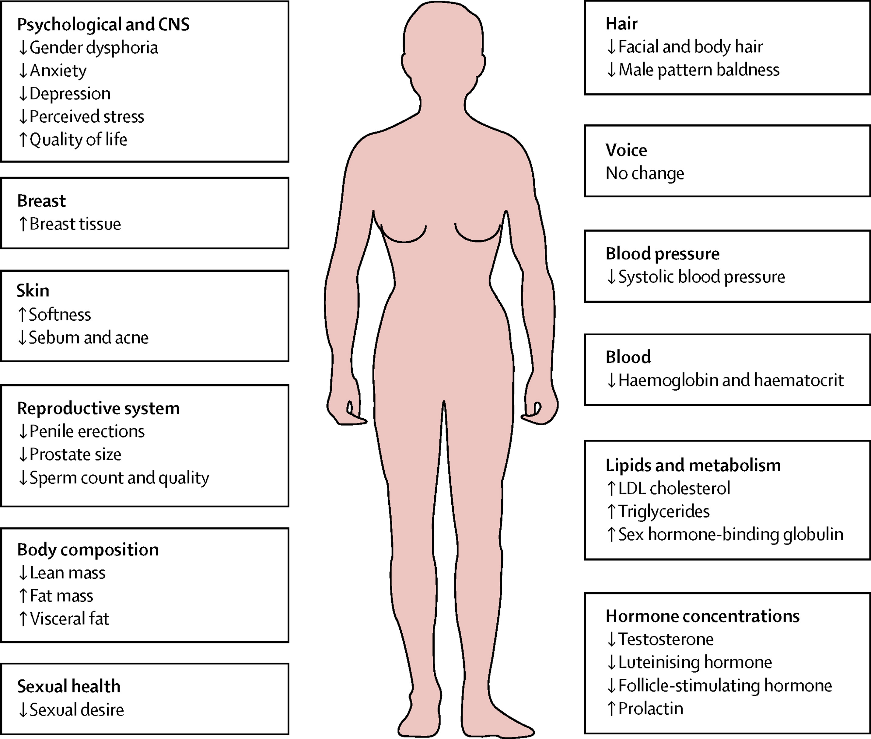
Effects of oestrogen and anti-androgen therapy in transgender women
Notes:
Effets visibles déjà après quelques mois puis effet definitif après 2 à 3 ans de traitements
Principaux effets :
adoucissement de la peau, les changements d'humeur, la diminution de la libido et des érections, la redistribution des graisses au niveau des hanches et la croissance du tissu mammaire.
Breast devlp 3 ans – la réponse au œstrogène differe d’une personne al’autre cependant + de deux tiers ne sont pas satisfaiye et on recourt à une mamoplastie
Pas de preuve que l’ajout de progestérone aide à l’augmentation mammaire

Slide 14
Traitements hormonaux : pièges et effets indésirables
Risque de maladie thrombo-embolique
Hyperprolactinémie – prolactinome
Ostéoporose (mauvais équilibrage œstrogènes – sédentarité – mauvaise apport en vit D)
Maladie hépatique : Dosage périodiquement des marqueurs hépatiques (recommandation par l’Endocrine Society)
Anomalies lipidiques : augmentation des triglycérides
Santé mentale et dépression : taux de suicide augmenté dans la population transgenre – dépistage à chaque consultation
  Le traitement hormonal améliore la dysphorie de genre et la qualité de vie chez 80% des patientes transgenres selon une méta-analyse publiée en 2010.
Cancer du sein : risque augmenté - dépistage identique au femme cis-genre
Cancer de la prostate : risque diminué – dépistage vers 50 ans chez l’urologique (pas uniquement PSA !!)
Méningiome : acétate de cyprotérone
Notes:
Le risque de thrombose veineuse au cours de la vie chez les femmes transsexuelles se situerait entre 1 et 5 %
Que faire pr diminuer ce risque → voie transdermique après 40 ans, voie transdermique si tabac , attention au BMI etc
Ostéoporose : rester attentif car si gonadectomie avant traitement hormonal ou bien personne sédentaire ++ et mauvaise alimentation possibilite d’ostéoporose
Réaliser au moins une densité osseuse vers les 40 ans si facteurs de risques et puis dépistage
Jusqu'à 16 % des femmes transgenres présentent des scores T inférieurs à -2-5 au niveau de la hanche ou de la colonne vertébrale lors de la présentation initiale, ce qui indique que l'ostéoporose peut survenir avant même l'instauration du traitement par œstrogènes et qu'elle peut être présente chez les femmes transgenres dans la vingtaine ou la trentaine.57,58 La cause de la faible densité osseuse chez les femmes transgenres avant l'instauration du traitement hormonal transsexuel n'est pas claire.
Les maladies hépatiques ont été un sujet de préoccupation dans les premières études de cohorte, où l'on a rapporté que des tests de fonction hépatique anormaux se produisaient chez jusqu'à 15 % des femmes transgenres.60 Cependant, il a été déterminé par la suite que la cause des résultats anormaux n'était pas l'utilisation d'œstrogènes ; les anomalies de la fonction hépatique identifiées étaient plutôt secondaires à une mauvaise utilisation de l'alcool ou à une hépatite virale.48
Vu l’incertitude : recommandation de tester les marqueurs hépatiques
Anomalies lipidiques :
Femme menopausée traitée → augmentation des TG et chlolestérol HDL
Femme préménop avec pilule contraceptive → augmentation des TG et cholestérol total et HDL
En ce qui concerne spécifiquement les femmes transgenres, les données de plusieurs études de cohorte longitudinales15,38,65 suggèrent que les œstrogènes (avec ou sans progestérone) augmentent les concentrations de triglycérides. Dans une méta-analyse de 23 études incluant 3 231 femmes transgenres, Maraka et ses collègues66 ont rapporté que les œstrogènes oraux augmentaient les concentrations sériques de triglycérides d'environ 30 mg/dL (0-34 nmol/L) 24 mois après le début de l'œstrogénothérapie, sans modification des autres paramètres lipidiques, y compris le cholestérol HDL et LDL
Cependant dans cette méta analyse association avec un anti-androgènes, absence de groupe témoins et utilisation de l’EE a cette époque
Santé mental :
Dans une revue systématique et une méta-analyse de 28 études incluant plus de 1800 personnes transgenres (dont environ 1100 femmes transgenres), le traitement hormonal, avec ou sans chirurgie, a amélioré la dysphorie de genre et la qualité de vie chez 80% (95% CI 72-88 ; 16 études ; I3=78%) des patients.72
Cependant, les taux de suicide restent élevés chez les personnes transgenres après un traitement hormonal, avec ou sans chirurgie de réaffirmation du genre.73 -Blosnich et ses collègues73 ont rapporté que le taux brut de suicide chez les vétérans militaires transgenres était de 82 pour 100 000 années-personnes, ce qui est supérieur aux taux des vétérans non transgenres et de la population américaine, mais similaire aux taux de suicide observés chez les vétérans souffrant de dépression, de schizophrénie et de toxicomanie.77,78 Il est important que les cliniciens dépistent les signes de dépression et d'idées suicidaires à chaque visite et qu'ils orientent les patients vers des services de conseil et de traitement psychiatrique si nécessaire.
Cancer du sein
Plusieurs rapports ont suggéré un risque accru de cancer du sein chez les femmes transgenres.79 Dans l'une des plus grandes cohortes de femmes et d'hommes transgenres, la prévalence globale du cancer du sein était de 20-0 pour 100 000 années-patients sous traitement hormonal transsexuel.80 Pour les femmes transgenres spécifiquement, le rapport d'incidence standardisé était de 0-7 (IC 95 % 0-03- 5-57) par rapport aux femmes natives, mais de 33-3 (21-89-45-17) par rapport aux hommes biologiques.81 Il n'existe pas de directives claires sur le moment où le dépistage par mammographie du cancer du sein doit commencer. En l'absence de toute preuve, nous pensons qu'il pourrait être raisonnable de commencer le dépistage par mammographie chez les femmes transgenres au même âge que celui recommandé pour les femmes cisgenres, ou plus tôt si des facteurs de risque connus sont présents, comme des antécédents familiaux de cancer du sein.81
Le cancer de la prostate
La castration - chirurgicale ou médicale - étant le principal traitement du cancer de la prostate, on pourrait s'attendre à ce que l'incidence du cancer de la prostate soit faible chez les femmes transgenres. En effet, les rapports sur le cancer de la prostate se limitent à quelques rapports de cas.82 Dans une étude portant sur plus de 1000 femmes transgenres suivies par la clinique d'Amsterdam, un seul cas de cancer de la prostate a été découvert.83 Sur la base de la faible prévalence globale du cancer de la prostate, ces auteurs suggèrent un dépistage du cancer de la prostate uniquement après 50 ans.
c'est que la prostate s'atrophie donc le PSA peut être normal même en cas de cancer de prostate. Je préciserais donc que le dépistage à 50 ans est mieux par TR/urologue que juste PSA.

Slide 15

Notes:
Etude de cohorte à partir des données du système national des données de santé
253 777 femmes ont été incluses dans l’étude
139 222 dans le groupe exposé – 100mg d’acétate de cyprotérone
114 555 faiblement exposé
Age moyen 27ans
Pour faire l’analogie avec la Belgique, il faut savoir qu’il existe aussi de l’acétate de cyprotérone donc nos pilule Diane 35 -> mais doser seulement à 2mg (donc on est loin des doses utilisées dans l’étude)
Androcur qui est le + souvent donné comme moyen de contraception chez les femmes ayant beaucoup d’acnée ou hirsutisme -> ½ comprimés de 10mg pdt 20j et si besoin de + référer à l’endocrino !!
→ Peu utilisé à forte dose en Belgique

Slide 16
Résultats
Intéressants
L’âge à l’instauration du traitement était fortement lié au risque de méningiome
Forte relation dose – effet
Le risque de méningiome diminue fortement après l’arrêt d’au moins 1an mais reste supérieur par rapport au risque de base sans exposition à l’AC
Localisation au niveau de l’étage antérieur de la base du crâne – quasi spécifique – au exposition prolongée d’AC
Régression d'un meningiome apres arret d'androcur
(cfr case report)
Notes:
Plus le traitement par AC à forte dose est commencé tard, plus le risque augmente
Plus la dose est importante, plus le risque augmente
+ un case report publié en 2018 d’une femme de 65 ans avec un énorme méningiome qui comprimait son chiasma optique et lors de l’arrêt de son traitement par androcur on a détecté une regression de 50% de son méningiome.
Spironolocatone en 1ere intention
Si ac de cypro : 10mg au lieu de (100) et IRM au préalable
Quid des autres progestatifs !! Étude en cours !!

Slide 17
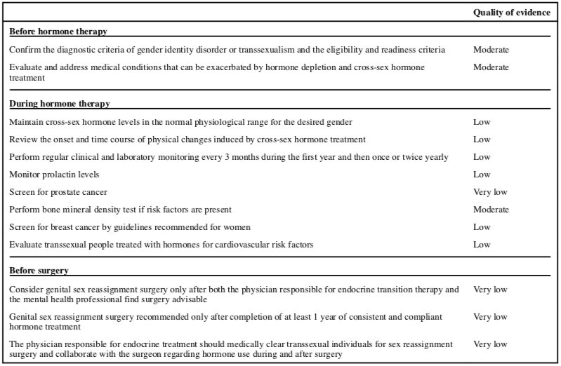
Notes:
WPATH et endocrinology society
Avant l'hormonothérapie
Confirmer les critères diagnostiques du trouble de l'identité de genre ou du transsexualisme et les critères d'admissibilité et de préparation
Évaluer et traiter les conditions médicales qui peuvent être exacerbées par la déplétion hormonale et le traitement hormonal transsexuel
Pendant l'hormonothérapie
Maintenir les taux d'hormones intersexes dans la plage physiologique normale pour le sexe désiré
Examiner l'apparition et l'évolution dans le temps des changements physiques induits par le traitement hormonal intersexe
Effectuer un suivi clinique et de laboratoire régulier tous les 3 mois pendant la première année, puis une ou deux fois par an
Surveiller les taux de prolactine – prolactinome
Dépistage du cancer de la prostate
Effectuer un test de densité minérale osseuse si des facteurs de risque sont présents
Dépistage du cancer du sein selon les lignes directrices recommandées pour les femmes
Évaluer les facteurs de risque cardiovasculaire des personnes transsexuelles traitées aux hormones
Avant la chirurgie
Envisager une chirurgie de réassignation sexuelle génitale seulement après que le médecin responsable de la thérapie de transition endocrinienne et le professionnel de la santé mentale aient jugé la chirurgie souhaitable.
La chirurgie de réassignation sexuelle génitale n'est recommandée qu'après au moins un an de traitement hormonal régulier et conforme.
Le médecin responsable du traitement endocrinien doit autoriser médicalement les personnes transsexuelles à subir une chirurgie de réassignation sexuelle et collaborer avec le chirurgien concernant l'utilisation d'hormones pendant et après la chirurgie.

Slide 18

Possibilités chirurgicales
Mammoplastie
Orchidectomie et/ou vaginoplastie
Chondrolaryngoplastie
Féminisation du visage
Laryngoplastie (modification de la voix) / préférer l’orthophonie et logopédie
Attention risque TE élevé car traitement hormonal souvent en cours
Notes:
Pas recommandé avant 18 ans !!
+ être sous traitement hormonal depuis d’un an.
Mammoplastie (souvent reccours) car ttmt hormonal non suffisant (pas avant 2 ans)
Orchidectomie seule ou associé à une vaginoplastie
Chondrolaryngoplasite (diminution de la proéminence de la pomme d’adam)
Feminisation du visage
Laryngoplastie pour modifier et rendre la voix + aigue → Laryngoplastie : mauvais résultats - préférer l'orthophonie/la logopédie
Conseil de stopper 2à 4 Sa pré –opération conséquente + prophylaxie post-opératoire et sensibilisation sur le mode de vie qui diminue le risque egalement (tabac- drogue etc) !!
----
chondrolaryngoplastie (appelée rasage trachéal) pour un larynx proéminent ou une féminisation du visage pour un bossage frontal.
FFs :
Il peut notamment s’agir de:
Réduction des bosses frontales (suppression des rebords saillants au-dessus des yeux)
Lifting des sourcils / du front
Avancement du scalp
Remodelage des pommettes
Correction nasale
Lifting des lèvres
Remodelage du menton
Correction de la pomme d’Adam
Il existe un débat sur la question de savoir si le traitement hormonal transgenre, en particulier les œstrogènes, doit être interrompu avant une intervention chirurgicale, étant donné le risque thromboembolique potentiel des œstrogènes (et éventuellement des anti-androgènes). De nombreux centres conseillent aux femmes transgenres de cesser l'utilisation d'œstrogènes au moins 2 à 4 semaines avant toute intervention chirurgicale majeure et de ne pas réinitialiser le traitement œstrogénique avant que la patiente postopératoire ne soit totalement ambulatoire.25 Il est important que les femmes transgenres suivent une prophylaxie postopératoire pour la thrombose veineuse profonde.25
En outre, les femmes transgenres doivent réduire le risque de thrombose veineuse profonde postopératoire avant l'intervention en modifiant les facteurs liés au mode de vie tels que le poids corporel, le tabagisme et l'abus de drogues, qui peuvent affecter le résultat de l'intervention et le risque de complications.90 Cette recommandation est particulièrement vraie pour les interventions de chirurgie plastique dans lesquelles la microcirculation est impliquée.

Slide 19
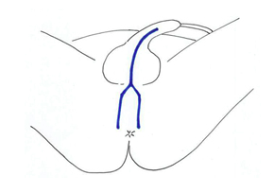

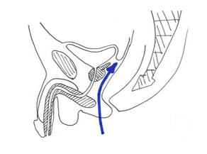
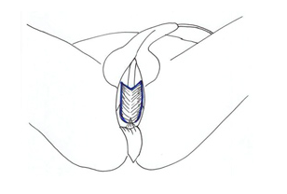
Vaginoplastie
Incision cutanée avec lambeau périnéo-scrotal à pédicule postérieur
Création de la cavité néo-vaginale entre le rectum et les voies urinaires
Résection du muscle bulbo-caverneux
Notes:
VAGINOPLASTIE (site transparis)
Conditions & délais
Pour pouvoir subir une orchidectomie ou une vaginoplastie, vous devez être majeure et en possession d’un courrier rédigé par votre praticien (psychologue, psychiatre, sexologue, etc.). Vous devez également prendre des hormones de substitution pendant au moins un an (œstrogènes).
Androcur ne suffit donc pas.
Vu les délais d’attente parfois très longs pour avoir un rendez-vous, le mieux est de prendre contact à temps avec votre chirurgien. Comptez entre 1 mois et demi et 8 mois d’attente. La première consultation consistera principalement à vous fournir de nombreuses informations à propos de la procédure. Vous pourrez également poser toutes vos questions. Préparez-vous en collectant des informations et notez éventuellement vos questions sur une feuille de papier, afin de ne pas oublier de les poser. Souvent, lors du premier rendez-vous, on convient déjà d’une date (provisoire) pour l’opération, en tenant compte des conditions mentionnées ci-dessus. L’opération ne peut avoir lieu que si vous répondez à ces conditions au moment de l’opération. En d’autres termes, vous pouvez déjà fixer le rendez-vous informatif à l’avance.
Préparation
La thérapie hormonale (tant les œstrogènes que les antiandrogènes) est interrompue deux à trois semaines avant la vaginoplastie. Cela n’a pas d’effets psychologiques immédiats: les hormones propres/endogènes de la patiente sont en effet contenues à long terme grâce au traitement. Il faut près de 6 semaines pour que l’hypophyse se réveille. Ce laps de temps n’est cependant pas assez long pour, par exemple, faire congeler du sperme juste avant l’intervention: la spermatogenèse (le processus de développement des cellules germinales masculines (spermatogonies) en spermatozoïdes adultes) requiert 3 mois au moins de testostérone normale. Selon la recherche, il est possible de faire congeler un testicule, mais cette technique ne fournit pas de résultat garanti. Si vous n’éprouvez pas encore de désir d’enfants, parlez-en à votre accompagnateur, à votre endocrinologue et au chirurgien.
Intervention
Lors d’une reconstruction vaginale, le contenu du pénis, à savoir le corps caverneux, est presque intégralement retiré. La peau du pénis est soudée à l’extrémité et retournée vers l’intérieur pour créer les parois du vagin (qui conserve des sensations). Cela signifie donc que la peau de l’extérieur du pénis recouvre désormais l’intérieur du vagin. On approfondit parfois le vagin à l’aide d’une greffe de peau.
On ôte naturellement aussi les testicules et la partie postérieure du scrotum est utilisée comme un bourrelet de peau distinct permettant d’élargir l’entrée du vagin.
Le sommet du gland, très sensible, est entièrement dissocié du corps caverneux et est utilisé pour reconstruire le clitoris, avec une certaine quantité de prépuce, à l’aide duquel on peut reconstruire les petites lèvres.
Les deux parties extérieures du scrotum permettent, elles, de reconstruire les grandes lèvres.
Aspects urologiques
La sortie de l’urètre (pour l’écoulement de l’urine) est raccourcie pour permettre d’uriner directement vers le bas, comme c’est le cas chez une femme biologique. L’intervention consiste également à travailler au niveau anatomique entre le rectum et la vessie pour créer une cavité qui accueillera le nouveau vagin. L’espace situé entre le rectum et la vessie est tapissé de nerfs et de muscles importants pour la fonction urinaire normale. Le traitement chirurgical dans cette zone peut entraîner des troubles de la fonction urinaire. C’est pourquoi, immédiatement après l’intervention chirurgicale, le fait d’uriner peu parfois être un peu pénible au début. La plupart des femmes peuvent à nouveau uriner immédiatement après le retrait du cathéter urinaire. Certaines doivent attendre un peu plus longtemps avant que la fonction urinaire se normalise.
Les seules complications au niveau urologique consistent en des anomalies de la direction du jet d’urine. Cela se normalise la plupart du temps avec le temps. Dans des cas très rares, une petite correction chirurgicale peut encore être nécessaire. Un petit nombre de patientes peuvent également souffrir temporairement de légers problèmes d’incontinence après l’opération.
Suivi: prothèse et dilatation
Au cours de la période qui suit immédiatement l’opération et dans un stade postopératoire ultérieur, on utilise une prothèse de silicone spécialement conçue pour obtenir la profondeur et la largeur maximales du vagin et conserver ces dimensions. Par la suite, il faut également procéder à une dilatation régulière du vagin à l’aide de cette prothèse ou lors du coït afin de garantir le maintien de la profondeur du vagin. Vous trouverez davantage d’informations sur la sexualité et le sexe sans risque après une vaginoplastie dans la rubrique ‘sexualité‘.
Complications?
Les complications éventuelles lors de cette intervention sont une hémorragie et une cicatrisation un peu difficile à la hauteur de l’entrée du vagin. Une complication heureusement extrêmement rare, mais grave malgré tout consiste en une perforation du rectum entraînant une jonction entre le vagin et le rectum (fistule rectovaginale) et l’élimination des selles par le vagin. En présence d’une telle complication, il faut que la patiente élimine temporairement les selles à l’aide d’un anus artificiel placé à la hauteur de son abdomen. Ce n’est qu’après la guérison que la continuité du tube digestif pourra être rétablie.
Durée de l’hospitalisation et convalescence
Les patients doivent toujours être hospitalisés la veille de l’opération de réassignation sexuelle génitale afin de subir une préparation colique préopératoire (purge intestinale). Il est également indiqué de subir une épilation préalable au laser ou électrique de la zone génitale.
En moyenne, cette opération de réassignation sexuelle requiert une hospitalisation de 8 à 9 jours. Il faut tenir compte d’une incapacité de travail de six à huit semaines. Chez une patiente sur cinq, une légère correction esthétique est encore nécessaire par la suite, à l’avant du vagin.
Coût
La sécurité sociale ne rembourse que 80 à 90% des frais réels. La quote-part individuelle peut donc aller de 1 500 à 2 500 €.
Image
incision cutanée avec lambeau périnéo-scrotal à pédicule postérieur
Résection du muscle bulbo-caverneux
Création de la cavité néo-vaginale entre le rectum et les voies urinaires.
Ce geste est le plus dangereux de l’opération.
Il permet d’aboutir à une cavité de 13 cm de long sur 3 cm de diamètre environ.
Ces dimensions dépendent évidemment beaucoup des conditions anatomiques de chaque cas.
https://www.transparis.fr/reassignation-genitale-mf/schemas.html

Slide 20
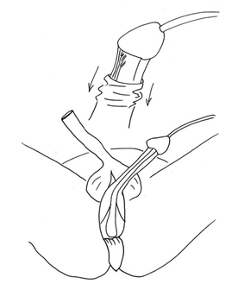
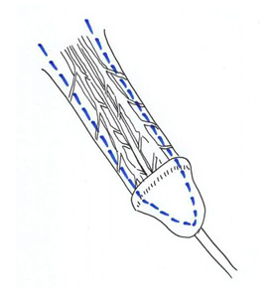
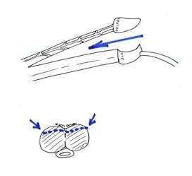
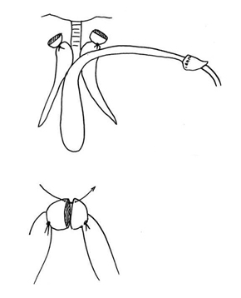
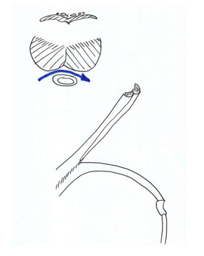
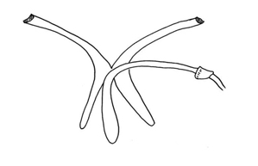
Dissection du néo-clitoris et de son pédicule, avec ou sans l’albuginée dorsale des corps caverneux.
Dessin du néo-clitoris au dos du gland, et de son pédicule vasculo-nerveux (au dos de la verge).
Dissection de la peau pénienne et extériorisation du squelette de la verge par le périnée.
Séparation de l’urètre et des corps caverneux.
Résection des corps caverneux au niveau du pubis, et suture de leurs moignons l’un à l’autre.
Séparation des corps caverneux entre eux.
Notes:
Dissection de la peau pénienne et extériorisation du squelette de la verge par le périnée.
Dessin du néo-clitoris au dos du gland, et de son pédicule vasculo-nerveux (au dos de la verge).
Dissection du néo-clitoris et de son pédicule, avec ou sans l’albuginée dorsale des corps caverneux.
Séparation de l’urètre et des corps caverneux.
Séparation des corps caverneux entre eux.
Résection des corps caverneux au niveau du pubis, et suture de leurs moignons l’un à l’autre.

Slide 21
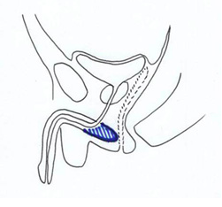
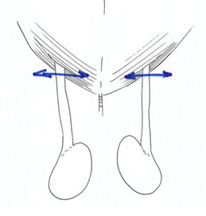
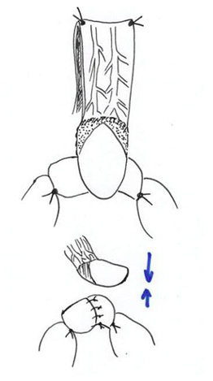
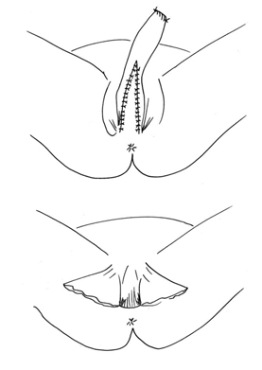
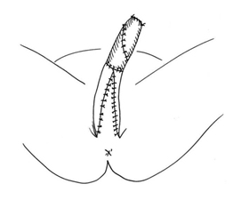
Résection du bulbe spongieux de l’urètre
Orchidectomie bilatérale
Suture du lambeau périnéo-scrotal à la peau de la verge, et invagination de l’ensemble pour tapisser la cavité néo-vaginalle.
Fixation du néo-clitoris aux moignons des corps caverneux, et de son pédicule vasculo-nerveux au-dessus du pubis.
Notes:
Résection du bulbe spongieux de l’urètre, pour éviter son bombement dans le vestibule du néo-vagin lors des excitations sexuelles.
Orchidectomie bilatérale, en sectionnant les cordons spermatiques au ras des orifices inguinaux superficiels.
L’analyse histologique des pièces d’exérèse est systématique.
Fixation du néo-clitoris aux moignons des corps caverneux, et de son pédicule vasculo-nerveux au-dessus du pubis.
Suture du lambeau périnéo-scrotal à la peau de la verge, et invagination de l’ensemble pour tapisser la cavité néo-vaginalle.
Lorsque la peau de la verge est insuffisante, elle est prolongée par une greffe de peau prélevée soit sur le scrotum (s’il a été préalablement épilé au laser dans ce but) soit dans le pli inguinal.

Slide 22
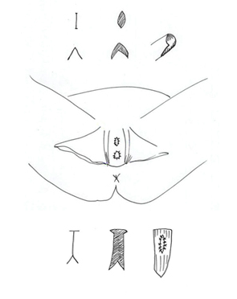
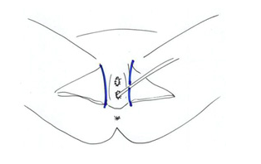
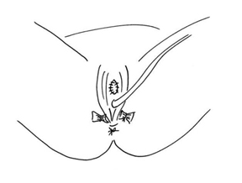
Résection de la peau scrotale excédentaire et suture des grandes lèvres.
Extériorisation du néo-clitoris et du méat urinaire, avec une plastie d’agrandissement systématique de ce dernier pour limiter son rétrécissement, qui est constant.
Notes:
Extériorisation du néo-clitoris et du méat urinaire, avec une plastie d’agrandissement systématique de ce dernier pour limiter son rétrécissement, qui est constant.
Il existe plusieurs variantes possibles pour cela, ainsi que pour l’extériorisation du clitoris (à travers la peau ou à travers la muqueuse urétrale conservée).
Résection de la peau scrotale excédentaire et suture des grandes lèvres.
Idem

Slide 23
Transgender men
Personne assigné femme à la naissance mais se sentant homme
Prévalence dépend de la définition : 1/2000 et 1/4000
Notes:
En 2010, les résultats d'une étude de probabilité des ménages basée sur la population de plus de 28 000 adultes dans le Massachusetts, aux États-Unis, ont montré qu'une personne sur 215 s'identifiait comme transgenre.4

Slide 24
Traitement hormonal
Testostérone (gel transdermique, piqure IM)
  A partir de 16 ans
  Avant la puberté, possibilité de mettre en place un traitement inhibiteur de la puberté
Alternative : Progestatif en continu

Slide 25
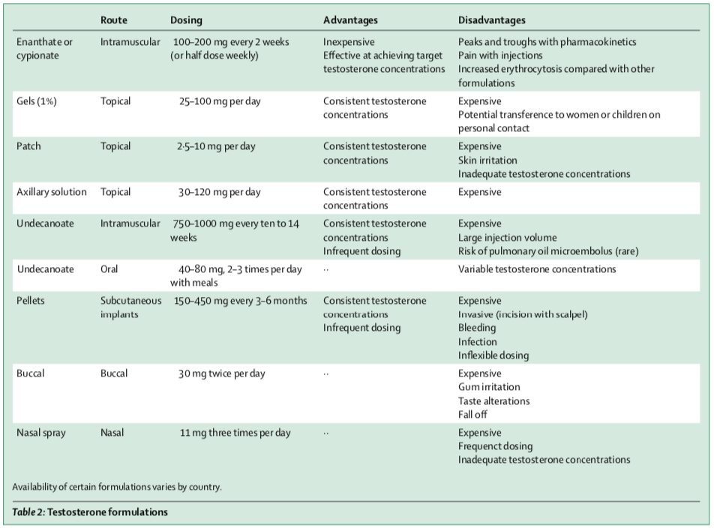
Notes:
Dans la pratique clinique, je commence généralement le traitement à une faible dose (c'est-à-dire 50 mg de cypionate de testostérone par voie intramusculaire toutes les 2 semaines) et j'augmente progressivement la dose jusqu'à une dose de remplacement complète pour un homme adulte (c'est-à-dire 50 mg de cypionate de testostérone toutes les 2 semaines).
(c'est-à-dire 200 mg de cypionate de testostérone en intramusculaire toutes les 2 semaines), comme si je traitais un homme souffrant d'hypogonadisme. Des mesures hormonales périodiques sont effectuées pour faciliter la titration. La thérapie à la testostérone est généralement considérée comme sûre à court terme, mais on en sait beaucoup moins sur ses effets à long terme. Le tableau 2 indique les doses, les avantages et les inconvénients des principales formulations de testostérone disponibles dans le monde. Bien qu'il existe de nombreuses formulations de testostérone, la recherche sur les hommes transgenres s'est principalement limitée aux esters intramusculaires, à l'undécanoate de testostérone intramusculaire à longue durée d'action et aux gels topiques. Les effets du traitement à la testostérone chez les hommes transgenres ne doivent pas être généralisés aux hommes atteints d'hypogonadisme ou aux femmes ménopausées, qui reçoivent des doses beaucoup plus faibles.

Slide 26
Traitement classique en BE
  Testostérone
    Intramusculaire
      Esters de testostérone 250 mg/ 2-3 semaines IM (Sustanon ®)
      Undécanoate de testostérone 1000 mg/ 10-14 semaines IM (Nébido ®)
    Gel transcutané :
      Testarzon ® 1 à 2 pressions
      Androgel ® : 1 pression/jour
Notes:
Soit Sustanon 1 ampoule IM toutes les 3 semaines (remboursé en quasi totalité par la mutuelle mais fluctuations + importantes de la testo)
Soit Nebido 1 ampoule IM toutes les 12 (10 à 14) semaines (116 euros l'ampoule mais moins de fluctuations)
Soit Androgel 1 pression par jour (le plus cher, 60 euros le flacon mais le moins de fluctuations)
Ce sont les doses de base à adapter en fonction de la testostéronémie, de l'hématocrite. Privilégier gel ou nébido chez patients avec FDR surtout coagulopathie

Slide 27
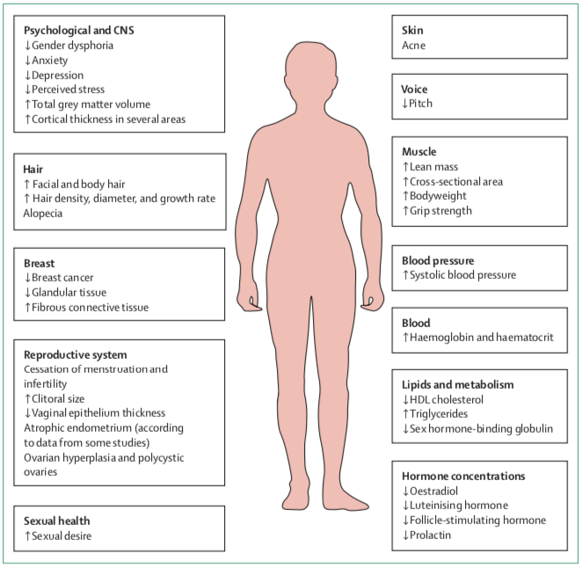
Effects of testostérone of transgender men
Notes:
Effets attendus :
Augmentation de la masse musculaire
Augmentation de la libido
Pilosité augmente – alopécie androgénique
Hypertrophie du clitoris
Réduction mammaire
Diminution de la hauteur de la voix
Amélioration du bien être général
Acné
Augmentation de la TA
Alopécie :
Pour les personnes à risque ou gênées par l'alopécie, un traitement par un inhibiteur de la 5α-réductase peut être utilisé, mais les utilisateurs potentiels doivent être informés des preuves montrant des effets secondaires persistants, sexuels et autres, chez des jeunes hommes par ailleurs en bonne santé, et du fait que les effets indésirables potentiels sur la masculinisation chez les hommes transgenres n'ont pas été bien étudiés23,24.
Organes génitaux féminins :
La thérapie à la testostérone induit généralement des changements au niveau du vagin, de l'endomètre et des ovaires. Dans une étude, les hommes transgenres prenant des esters de testostérone intramusculaires présentaient des épithéliums vaginaux plus minces dans lesquels une perte des couches intermédiaires et superficielles s'était produite, par rapport aux femmes préménopausées et postménopausées.29 Parmi les autres résultats, citons la perte de glycogène intracytoplasmique, l'expression réduite des récepteurs α et β des œstrogènes et la réduction de la prolifération cellulaire mesurée par l'immunomarquage Ki-67. Deux études30,31 examinant les effets de la testostérone sur l'endomètre ont donné des résultats contradictoires. L'une des études30, portant sur 104 patientes ayant reçu de l'énanthate de testostérone pendant 2 à 9 ans, a montré deux schémas distincts : la moitié des participantes avaient un endomètre prolifératif et l'autre moitié un endomètre atrophique. Un cas d'adénocarcinome endométrial a été identifié. Dans l'autre étude,31 qui comprenait 27 hommes transgenres ayant reçu des esters de testostérone par voie intramusculaire pendant 1 à 6 ans, tous les participants présentaient un endomètre inactif similaire à celui des femmes ménopausées.
En ce qui concerne les ovaires, le traitement à la testostérone entraîne une hyperplasie stromale et des volumes moyens de 10-11 ml, ce qui est significativement plus important que celui des femmes natales non traitées à la testostérone. 80 % des patientes présentaient des caractéristiques histologiques du syndrome des ovaires polykystiques, si l'on utilise une définition de plus de 12 follicules antraux par ovaire30.
Le traitement par testostérone est associé à une augmentation du désir sexuel tant chez les hommes transgenres que chez les femmes ménopausées ayant une faible libido et recevant des doses plus faibles de testostérone.25,38,39
Os :
Testostérone est également converti en œstrogène dans certains tissus
Pas de déficit réel pour la mineralisation oesseuse malgré le deficit en oestrogènes !!

Slide 28
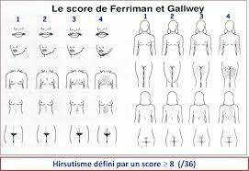
Score de Ferriman – Gallwey
Notes:
Dans une étude21 portant sur 17 hommes transgenres ayant reçu des esters de testostérone par voie intramusculaire, les chercheurs ont noté une augmentation progressive du score médian d'hirsutisme de Ferriman-Gallwey, qui est passé de 2 au début de l'étude à 11 après 4 mois, à 13 après 8 mois et à 16 après 12 mois.

Slide 29
Effets secondaires et piège
Erythrocytose (hématocrite > 50%)
Diminution du cancer du sein – mais ne pas négliger les mammographies de dépistage (CI testostérone!)
Augmentation du risque cardio-vasculaire (Aug des lipides) - patiente + âgé
Ostéodensitométrie
Dépistage du cancer du col
Cancer endomètre/ovaire
HTA
Acné
Stérilité
Notes:
ous testo moins de risque de survenue d'un cancer du sein oui mais attention la testo est contre-indiquée si survenue de cancer du sein en raison de l'aromatisation en oestrogène, le dépistage reste donc très important!!
Seins
Le traitement à la testostérone modifie la composition du tissu mammaire chez les hommes transgenres. En utilisant des tissus obtenus à partir de mastectomies dans le cadre de la prise en charge chirurgicale des hommes transgenres, les chercheurs de deux études sur les esters de testostérone intramusculaires30,34 ont montré une réduction substantielle du tissu glandulaire et une augmentation du tissu conjonctif fibreux. Une quantité réduite de tissu adipeux a été notée par rapport aux femmes ménopausées34.
En plus des mastectomies qui sont pratiquées de façon routinière dans de nombreux pays, le traitement à la testostérone chez les hommes transgenres réduit également l'incidence du cancer du sein. Aucun cas d'hyperplasie atypique ou de carcinome n'a été observé dans deux études portant sur des hommes transgenres recevant un traitement à la testostérone à long terme.
Le traitement par testostérone est associé à une augmentation du désir sexuel tant chez les hommes transgenres que chez les femmes ménopausées ayant une faible libido et recevant des doses plus faibles de testostérone.25,38,39
Néanmoins, la testostérone diminue le cholestérol HDL, augmente les triglycérides, peut augmenter la pression artérielle systolique et peut augmenter l'incidence du diabète et du syndrome métabolique.
En ce qui concerne les ovaires, le traitement à la testostérone entraîne une hyperplasie stromale et des volumes moyens de 10-11 ml, ce qui est significativement plus important que celui des femmes natales non traitées à la testostérone. 80 % des patientes présentaient des caractéristiques histologiques du syndrome des ovaires polykystiques, si l'on utilise une définition de plus de 12 follicules antraux par ovaire30.
ar contre il y a bcp d'OMPK préalables au traitement hormonal d'affirmation de genre (hypothèse étiologique transidentité : OMPK chez la maman, climat androgénique pendant sa grossesse ?)

Slide 30
Dépistage cancer du col
Persistance d’une matrice cervicale
Proposition d’auto-test de dépistage
Vaccination HPV
Notes:
Une proportion importante de TM conserve son col de l'utérus et est exposée au risque de cancer du col de l'utérus en raison d'un risque égal ou peut-être plus élevé de contracter le VPH, ainsi que des obstacles personnels et structurels à l'accès au dépistage du cancer du col de l'utérus, ce qui se traduit par un taux de participation plus faible. Les programmes organisés de dépistage du cancer doivent tenir compte des besoins de cette population en général, et notamment des avantages du test NAAT du VPH sur les auto-échantillons en particulier. Jusqu'à l'âge de 25 ans, les TM pourraient se voir proposer la vaccination contre le VPH si elles ne sont pas déjà vaccinées. Comme chez la femme cisgenre, la vaccination contre le VPH au-delà de 25 ans est discutable. Les futures recherches sur le VPH et le cancer du col de l'utérus devraient inclure les personnes transgenres en tant que populations uniques.

Slide 31
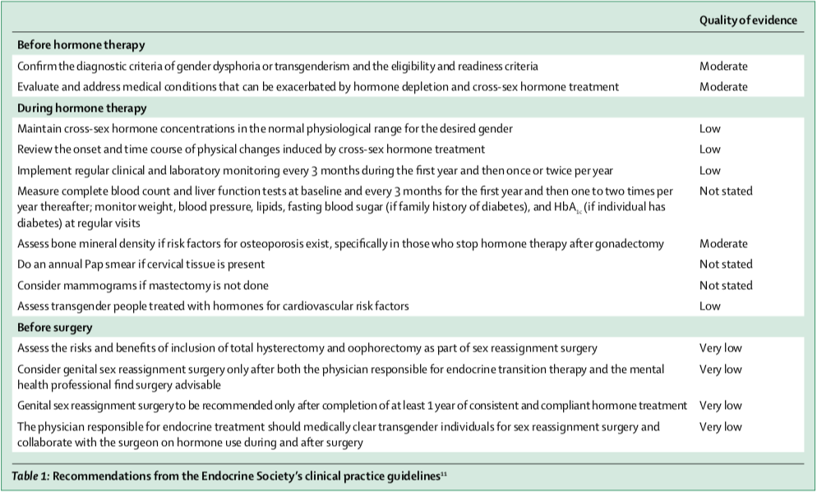
Notes:
Avant l'hormonothérapie
Confirmer les critères diagnostiques de la dysphorie de genre ou du transgenderisme et les critères d'éligibilité et de préparation.
Évaluer et traiter les conditions médicales qui peuvent être exacerbées par la déplétion hormonale et le traitement hormonal transsexuel.
Pendant l’hormonothérapie
Maintenir les concentrations d'hormones intersexes dans la fourchette physiologique normale pour le sexe souhaité.
Examiner l'apparition et l'évolution dans le temps des changements physiques induits par le traitement hormonal transsexuel.
Mettre en place un suivi clinique et de laboratoire régulier tous les 3 mois pendant la première année, puis une ou deux fois par an.
Mesurer la formule sanguine complète et les tests de la fonction hépatique au départ et tous les 3 mois pendant la première année, puis une à deux fois par an par la suite ; surveiller le poids, la pression artérielle, les lipides, la glycémie à jeun (en cas d'antécédents familiaux de diabète) et l'HbA1c (si la personne est diabétique) lors de visites régulières.
Évaluez la densité minérale osseuse s'il existe des facteurs de risque d'ostéoporose, en particulier chez les personnes qui arrêtent l'hormonothérapie après une gonadectomie.
Faire un frottis annuel en cas de présence de tissu cervical
Envisager une mammographie si la mastectomie n'est pas pratiquée.
Évaluer les facteurs de risque cardiovasculaire des personnes transgenres traitées aux hormones.
Avant la chirurgie
Évaluer les risques et les avantages de l'inclusion de l'hystérectomie totale et de l'ovariectomie dans le cadre d'une chirurgie de réassignation sexuelle
Envisager une chirurgie de réassignation sexuelle génitale seulement après que le médecin responsable de la thérapie de transition endocrinienne et le professionnel de la santé mentale aient tous deux jugé la chirurgie souhaitable
La chirurgie de réassignation sexuelle génitale ne doit être recommandée qu'après la fin d'un traitement hormonal cohérent et conforme d'au moins un an.
Le médecin responsable du traitement endocrinien doit autoriser médicalement les personnes transgenres à subir une chirurgie de réassignation sexuelle et collaborer avec le chirurgien sur l'utilisation des hormones pendant et après la chirurgie.

Slide 32
Possibilités chirurgicales
Mastectomie/
Torsoplastie
Hystérectomie – ovariectomie
Métaoidioplastie
Scrotoplastie
Phalloplastie – prothèse érectile – implants testiculaires
Notes:
L’ablation des seins est désignée par un terme médical compliqué : « mastectomie sous-cutanée ». Elle consiste à enlever les tissus des glandes mammaires et/ou l’excédent de peau à hauteur des seins. Cette intervention peut avoir lieu assez rapidement si vous disposez d’un courrier rédigé par votre praticien (psychologue, psychiatre, sexologue, etc.), et même avant le début de la thérapie hormonale si vous le souhaitez. L’âge minimum requis est 17 ans.
HT : Pour pouvoir subir une hystérectomie et une ovariectomie, vous devez être majeur et en possession d’un courrier rédigé par votre praticien (psychologue, psychiatre, sexologue, etc.). Vous devez également prendre des hormones de substitution pendant au moins un an (testostérone).
Vu le contexte juridique belge, vous ne pouvez obtenir votre changement de sexe officiel (c’est-à-dire l’adaptation de votre acte de naissance) qu’après une stérilisation. Après cette opération, vous pouvez obtenir une attestation rédigée par le chirurgien afin d’introduire votre demande.
La métaoidioplastie permet d’utiliser le clitoris qui a grossi grâce à la prise d’hormones en un petit pénis. Lors de cette intervention, le clitoris est placé plus haut et l’urètre est prolongé jusqu’à l’extrémité du clitoris, ce qui crée un micropénis. La fonctionnalité finale est déterminée par la longueur du clitoris qui peut très fort varier d’une personne à l’autre. Chez certains patients, le clitoris grandit considérablement, au point qu’il leur soit possible d’uriner debout après la reconstruction. Ce n’est cependant pas le cas de plus de la moitié des patients. En raison de la taille limitée de ce pénis, la pénétration lors d’un contact sexuel n’est généralement pas possible, mais cette intervention a pour avantage majeur que la personne conserve totalement sa capacité orgasmique d’origine. Vous trouverez davantage d’informations sur la sexualité et le sexe sans risque après une métaoidioplastie dans la rubrique « sexualité ».
Les complications urologiques après une métaoidioplastie sont comparables à celles observées après une phalloplastie. Dans près de 25% des cas, les patients se plaignent de fistules et de sténose ou rétrécissements de l’urètre. Les avantages de cette intervention : généralement, aucune cicatrice n’est visible au niveau de la zone génitale et il n’y a aucun prélèvement avec cicatrices visibles (comme c’est par contre le cas sur l’avant-bras ou la cuisse lors d’une phalloplastie).
Scrotoplastie
Actuellement, on accorde également de plus en plus d’attention à la construction d’un scrotum ayant un aspect le plus normal possible. Pour ce faire, le chirurgien utilise le tissu les grandes lèvres, qu’il transfère vers l’avant et fait pivoter afin de placer le scrotum au bon endroit. Il est éventuellement possible d’utiliser le tissu graisseux sous-cutané du mont de Vénus pour remplir le scrotum. Après un certain temps, ce tissu se rétracte généralement ; il faut donc placer des prothèses testiculaires quelques mois plus tard.
La phalloplastie est l’intervention visant à reconstruire le pénis, généralement au moyen de tissu (un « greffon ») prélevé au niveau de l’avant-bras. Il est indiqué de faire épiler l’avant-bras (sur lequel sera prélevé le greffon) au laser un certain nombre de fois. Il est également très important d’arrêter de fumer afin d’éviter l’atrophie du greffon. Vous trouverez ici des informations relatives à l’épilation de la zone de peau sur laquelle sera prélevé le greffon.

Slide 33

Fertilité
Importance de discuter de la fertilité avant le commencement d’un traitement hormonal
Possibilité de cryo-préserver les gamètes dans des centres de procréation médicalement assisté
L’hormonothérapie n’est pas un moyen de contraception efficace même si la fertilité diminue drastiquement
Notes:
L'hormonothérapie transsexuelle chez les femmes transgenres réduit la quantité et la qualité des spermatozoïdes et finit par entraîner une infertilité irréversible, même après l'arrêt de l'hormonothérapie transsexuelle.91 On ne connaît pas l'évolution dans le temps, les doses d'œstrogènes et de médicaments réduisant la testostérone, ni les facteurs de risque qui conduisent à une infertilité irréversible. De nombreuses femmes transgenres souhaitent avoir la possibilité d'avoir leurs propres enfants biologiques dans le futur, et cherchent à faire cryoconserver leur sperme.92 Les résultats d'une série de cas portant sur 29 femmes transgenres ont montré un taux élevé d'anomalies dans les caractéristiques du sperme, même avant le début de l'œstrogénothérapie, y compris l'oligo-azoospermie (27 %, huit sur 29), la tératozoospermie (31 %, neuf sur 29) et l'asthénozoospermie (31 %, neuf sur 29).93 On ne sait pas pourquoi les caractéristiques du sperme sont modifiées chez les femmes transgenres avant même le début de l'hormonothérapie. Étant donné que l'hormonothérapie transsexuelle peut réduire le nombre et la qualité des spermatozoïdes, il est important de discuter des questions de fertilité avant le début du traitement hormonal.1,94 Les femmes transgenres devraient se voir proposer une banque de sperme avant le début de l'hormonothérapie transsexuelle, car il est plus difficile de récupérer les spermatozoïdes après le début de l'hormonothérapie transsexuelle.1 Il n'existe pas de données longitudinales publiées concernant l'effet de l'hormonothérapie sur la qualité des spermatozoïdes et la durée pendant laquelle la qualité des spermatozoïdes est modifiée de façon permanente. Les médecins doivent également rappeler aux femmes transgenres que l'hormonothérapie transsexuelle n'est pas un moyen de contraception efficace.
ESHRE :
Les aspects de la fonction reproductive sont des facteurs importants de la dysphorie de genre, et le traitement endocrinien et chirurgical des personnes transgenres compromet souvent leur fertilité. Cependant, le désir d'être parent est très répandu chez les personnes transgenres, et il existe donc un besoin important de PF. Une revue systématique a démontré qu'entre 1/3 et 2/3 des adolescents et jeunes adultes transgenres (AJAT) souhaitent avoir des enfants au cours de leur vie (Baram, et al., 2019). Les hommes transgenres apportent des problèmes spécifiques à l'offre de PF. Il est nécessaire de créer un environnement clinique adapté aux transgenres : les formulaires d'orientation doivent être conçus de manière à donner aux patients la possibilité d'indiquer les pronoms et les noms qu'ils préfèrent, les prestataires doivent être formés à l'utilisation de langages non sexistes, et l'approche transvaginale conventionnelle pour le suivi et le prélèvement d'ovocytes peut poser des difficultés (Armuand, et al., 2017).Les personnes transgenres et leurs partenaires ont des interactions majoritairement négatives avec les prestataires de services de fertilité lorsqu'ils accèdent ou tentent d'accéder aux services des cliniques de fertilité (James-Abra, et al., 2015). Elles sont souvent traitées de manière irrespectueuse et discriminatoire : on rapporte que des patients se sont vu refuser l'accès aux conseils et services de PF par le personnel clinique après avoir révélé leur identité transgenre (Eisenberg, et al., 2020). La majorité des prestataires de soins de santé n'ont pas suffisamment de connaissances sur les options de PF pour les TAYA. Le conseil en PF pour les TAYA est difficile en raison du manque de preuves concernant les effets du traitement hormonal d'affirmation du genre sur la reproduction. Par conséquent, la plupart des TAYA ne connaissent pas les options de PF, les coûts, le caractère invasif des procédures et l'impact psychologique potentiel du processus (Baram, et al., 2019).
La littérature suggère que le conseil en PF devrait commencer avant de subir un traitement hormonal d'affirmation du genre et que le conseil en PF et les services de soutien devraient constituer la norme de soins (Baram, et al., 2019). L'Endocrine Society a recommandé en 2017 de ne pas administrer de blocage de la puberté suivi d'un traitement hormonal d'affirmation du genre aux enfants prépubères. Cependant, elle a déclaré que les cliniciens devraient informer les enfants et les adolescents pubères qui cherchent un traitement d'affirmation du genre des options de préservation de la fertilité (Hembree, et al., 2017). En ce qui concerne la stimulation ovarienne, ce point est abordé plus en détail dans la section D2. Stimulation ovarienne dans les traitements visant la PF.
Conclusion
Les services de conseil et de soutien en matière de PF devraient constituer une norme de soins pour les adolescents et les jeunes adultes transgenres. S'il semble plus approprié de proposer la PF avant de commencer un traitement hormonal d'affirmation du genre, il est reconnu que cela peut ne pas être possible, et que la PF reste une possibilité après avoir commencé un traitement hormonal d'affirmation du genre.
Les professionnels de la santé chargés de la prise en charge des transgenres doivent être informés des options de PF et, de même, le personnel travaillant dans le domaine de la médecine reproductive doit être conscient de la nécessité d'une prise en charge appropriée des hommes transgenres, avec le développement d'approches et de protocoles spécifiques.

Slide 34

PMA – possibilités
Notes:
L’âge idéal pour la congélation de ses ovocytes est avant 36 ans. Jusqu’à cet âge, les chances de grossesse avec un ovocyte congelé sont de 5 à 7%. C’est pourquoi les médecins recommandent de prélever 20 ovocytes, qui sont généralement obtenus en deux cycles de stimulation hormonale.
Entre 36 et 40 ans, cela devient de plus en plus compliqué car la femme produit de moins en moins d’ovocytes à chaque cycle et les chances de grossesse avec un ovocyte plus vieux diminuent.
À 40 ans, les chances de grossesse avec un ovocyte congelé chutent à 1% en moyenne. Il faudrait donc prélever beaucoup plus d’ovocytes pour s’assurer une grossesse, alors qu’on en produit moins. La plupart des centres refusent donc de congeler les ovocytes des femmes de plus de 40 ans car cela coûterait très cher, pour peu de résultats.
Si vous êtes décidée à congeler vos ovocytes et que les conditions le permettent, vous commencerez un premier cycle de stimulation des ovaires, comme pour une fécondation in vitro (FIV). Une fois les ovocytes prélevés, le laboratoire les congèle, avec la technique de vitrification: un type de congélation ultra-rapide qui permet de ne pas modifier la structure des ovocytes, afin qu’ils restent intacts lors de la décongélation.
Grâce à la stimulation hormonale, les femmes (de moins de 36 ans) produisent environ 10 ovocytes par cycle (au lieu de 1 naturellement). C’est pourquoi il faut réaliser un deuxième cycle afin d’en récolter 10 supplémentaires. Ce deuxième cycle peut être réalisé au minimum un mois plus tard.
Cout
Depuis peu, la procédure de congélation des ovocytes sur indication oncologique est complètement prise en charge par l’INAMI.
Dans les autres cas, la démarche reste assez chère car elle n’est pas remboursée. Il faut compter environ 3.500 euros pour les traitements hormonaux et les frais de laboratoire de 2 cycles. À cela s’ajoutent les échographies, les prises de sang et les procédures de prélèvement.
Toutefois, la FIV est remboursée en Belgique. Si vous faites féconder les ovocytes plus tard dans un cycle de PMA, vous pourrez donc bénéficier du remboursement a posteriori.
ESHRE :
Les aspects de la fonction reproductive sont des facteurs importants de la dysphorie de genre, et le traitement endocrinien et chirurgical des personnes transgenres compromet souvent leur fertilité. Cependant, le désir d'être parent est très répandu chez les personnes transgenres, et il existe donc un besoin important de PF. Une revue systématique a démontré qu'entre 1/3 et 2/3 des adolescents et jeunes adultes transgenres (AJAT) souhaitent avoir des enfants au cours de leur vie (Baram, et al., 2019). Les hommes transgenres apportent des problèmes spécifiques à l'offre de PF. Il est nécessaire de créer un environnement clinique adapté aux transgenres : les formulaires d'orientation doivent être conçus de manière à donner aux patients la possibilité d'indiquer les pronoms et les noms qu'ils préfèrent, les prestataires doivent être formés à l'utilisation de langages non sexistes, et l'approche transvaginale conventionnelle pour le suivi et le prélèvement d'ovocytes peut poser des difficultés (Armuand, et al., 2017).Les personnes transgenres et leurs partenaires ont des interactions majoritairement négatives avec les prestataires de services de fertilité lorsqu'ils accèdent ou tentent d'accéder aux services des cliniques de fertilité (James-Abra, et al., 2015). Elles sont souvent traitées de manière irrespectueuse et discriminatoire : on rapporte que des patients se sont vu refuser l'accès aux conseils et services de PF par le personnel clinique après avoir révélé leur identité transgenre (Eisenberg, et al., 2020). La majorité des prestataires de soins de santé n'ont pas suffisamment de connaissances sur les options de PF pour les TAYA. Le conseil en PF pour les TAYA est difficile en raison du manque de preuves concernant les effets du traitement hormonal d'affirmation du genre sur la reproduction. Par conséquent, la plupart des TAYA ne connaissent pas les options de PF, les coûts, le caractère invasif des procédures et l'impact psychologique potentiel du processus (Baram, et al., 2019).
La littérature suggère que le conseil en PF devrait commencer avant de subir un traitement hormonal d'affirmation du genre et que le conseil en PF et les services de soutien devraient constituer la norme de soins (Baram, et al., 2019). L'Endocrine Society a recommandé en 2017 de ne pas administrer de blocage de la puberté suivi d'un traitement hormonal d'affirmation du genre aux enfants prépubères. Cependant, elle a déclaré que les cliniciens devraient informer les enfants et les adolescents pubères qui cherchent un traitement d'affirmation du genre des options de préservation de la fertilité (Hembree, et al., 2017). En ce qui concerne la stimulation ovarienne, ce point est abordé plus en détail dans la section D2. Stimulation ovarienne dans les traitements visant la PF.
Conclusion
Les services de conseil et de soutien en matière de PF devraient constituer une norme de soins pour les adolescents et les jeunes adultes transgenres. S'il semble plus approprié de proposer la PF avant de commencer un traitement hormonal d'affirmation du genre, il est reconnu que cela peut ne pas être possible, et que la PF reste une possibilité après avoir commencé un traitement hormonal d'affirmation du genre.
Les professionnels de la santé chargés de la prise en charge des transgenres doivent être informés des options de PF et, de même, le personnel travaillant dans le domaine de la médecine reproductive doit être conscient de la nécessité d'une prise en charge appropriée des hommes transgenres, avec le développement d'approches et de protocoles spécifiques.

Slide 35
Parcours PMA
Consulting
Cryopréservation
Projet procréation
Entretien psychologique
Comité d’éthique
Si acceptation du projet : procédure en fonction de la situation

Slide 36

Congélation de sperme pour des raisons personnelles
Consultation médicale et entretien psychologique
Délai : 10 ans a dater du jour de congélation (possibilité de réduction ou prolongation selon certaines conditions)
Convention a établir entre le patient et le centre CPMA : devenir du sperme
Au terme du délai : destruction – intégration dans un programme de recherche – don de sperme (gratuit et anonyme)
Frais de cryo-préservation : 500 euros
Avant tout traitement hormonal ou arrêt d’au moins 3 mois.
Notes:
Les spermatozoïdes sont récoltés par le patient par masturbation. Dans l’heure suivant le prélèvement, le sperme est mélangé avec une solution permettant la conservation des cellules à très basse température. Le mélange est ensuite réparti dans des « paillettes » identifiées avec le nom, le prénom et la date de naissance du patient. Le nombre de paillettes dépend de la qualité du sperme récolté. Ces paillettes sont congelées durant une dizaine de minutes dans de la vapeur d’azote à -80°C puis elles sont immergées dans de l’azote liquide à -196°C.

Slide 37
Congélation d’ovocytes pour des raisons personnelles
Consultation médicale et entretien psychologique
Délai de 10 ans à dater du jour de la congélation
Convention entre la patiente et CPMA du devenir des ovocytes cryopréservés
Au terme du délai : destruction - intégration à un programme de recherche – don ovocytaire (gratuit et anonyme)
Idéalement en dessous de 35 ans et 20 ovocytes congelés
Frais :
  Stimulation entre 500€ - 1000€ / cycle
  Hospitalisation de jour - 900€ si pas de mutuelle belge
  Frais de cryopréservation : 100€ / ovocyte congelé avec un minimum de 500€ et un maximum de 1500€

Slide 38
Take home message
No judgement
Benevolence
Knowledge

Slide 39

Merci pour votre attention

Slide 40
Sources
Tangpricha V, den Heijer M. Oestrogen and anti-androgen therapy for transgender women. Lancet Diabetes Endocrinol. 2017 Apr;5(4):291-300. doi: 10.1016/S2213-8587(16)30319-9. Epub 2016 Dec 2. PMID: 27916515; PMCID: PMC5366074.
Irwig MS. Testosterone therapy for transgender men. Lancet Diabetes Endocrinol. 2017 Apr;5(4):301-311. doi: 10.1016/S2213-8587(16)00036-X. Epub 2016 Apr 12. Erratum in: Lancet Diabetes Endocrinol. 2017 Apr;5(4):e2. PMID: 27084565.
Safer JD, Coleman E, Feldman J, Garofalo R, Hembree W, Radix A, Sevelius J. Barriers to healthcare for transgender individuals. Curr Opin Endocrinol Diabetes Obes. 2016 Apr;23(2):168-71. doi: 10.1097/MED.0000000000000227. PMID: 26910276; PMCID: PMC4802845.
Weyers S, Garland SM, Cruickshank M, Kyrgiou M, Arbyn M. Cervical cancer prevention in transgender men: a review. BJOG. 2021 Apr;128(5):822-826. doi: 10.1111/1471-0528.16503. Epub 2020 Oct 2. PMID: 32931650.
https://infotransgenre.be/m/soins/
Baral SD, Poteat T, Stromdahl S, Wirtz AL, Guadamuz TE, Beyrer C. Worldwide burden of HIV in transgender women: a systematic review and meta-analysis. Lancet Infect Dis. 2013; 13:214–22. [PubMed: 23260128]
Collin L, Reisner SL, Tangpricha V, Goodman M. Prevalence of transgender depends on the case definition. J Sex Med. 2016; 13:613–26. [PubMed: 27045261]
https://www.transparis.fr/reassignation-genitale-mf/schemas.html
Alain Weill et Joël Coste (Département des études en santé publique - Caisse nationale de l’assurance maladie) avec l’expertise durant le projet de Sébastien Froelich (Neurochirurgie, Hôpital Lariboisière APHP), Moujahed Labidi (Neurochirurgie, Hôpital Lariboisière APHP), Sylvie Fontanel (ARS Grand-Est) et Emilie Sbidian (dermatologue, Hôpital Henri Mondor et Département études en santé publique – CNAM), Exposition prolongée à de fortes doses d’acétate de cyprotérone et risque de méningiome chez la femme, Mars 2019

